Slide 1
プロコン勉強会第4回
15/08/23(日)

Slide 2
本日のお品書き
前半
三角関数2
微分積分2
後半
天下一プログラマー予選A問題解説
おまけ(時間が余れば)
ブレインファックで遊ぼう

Slide 3
三角関数
定義の拡張
前回まででは角度θについて0～90°の範囲でしか適用できなかった
→ 定義を拡張する
観覧車が右にあっても左にあっても統一的に記述したい

Slide 4
弧度法
新しい角度の表記方法
円の直径に等しい長さを持つ弧を考えたときにそれが成す角を1 rad(ラジアン)とする
→360°は2π rad
1 rad

Slide 5
単位円
単位円＝半径が1の円
r = 1
単位円をグラフ上においてみる

Slide 6
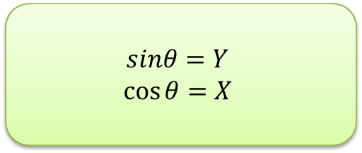
単位円の中に直角三角形があると考える
(X,Y)
この直角三角形の
斜辺の長さは1
$$sinθ=Y$$
$$\cos{θ=X}$$

Slide 7
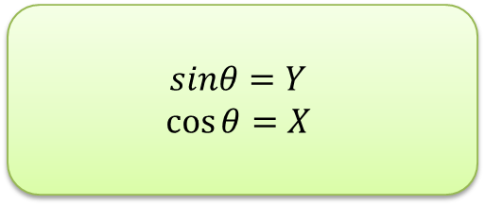
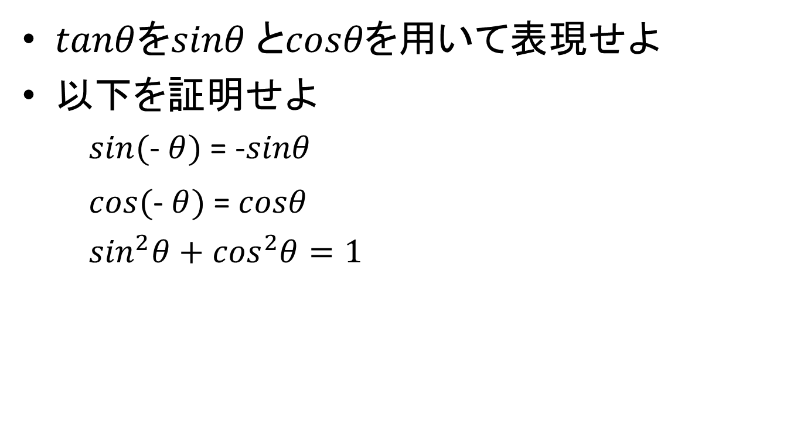
演習
$tanθ$を$sinθ$と$cosθ$を用いて表現せよ
以下を証明せよ
$sin⁡($- $θ)$ = -$sinθ$
$cos⁡(\text{−} θ)\text{ = }cosθ$
$\sin^{2}θ+\cos^{2}θ=1$
$$sinθ=Y$$
$$\cos{θ=X}$$
(X,Y)
(X’,Y’)

Slide 8
積分
基本的には微分の逆の操作を考えればよい
詳しくは「微分積分の基本定理」を参照

Slide 9

区分求積法
演習
$y= x^{2}$のグラフを描き、$0 ≤x≤3$の範囲の面積を計測せよ

Slide 10
逐一図に書いて求めるのではなく、
計算式として表現できないか？
グラフの面積を、四角形(矩形)の集合として考える

Slide 11
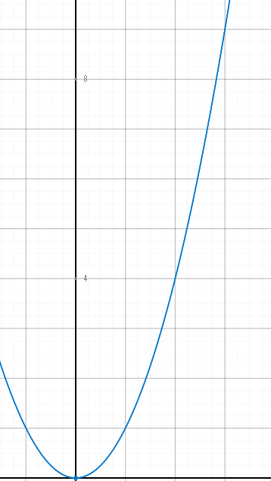
グラフを単に矩形の集合として見ると誤差が大きくなる
誤差を小さくするには
どうすればよいか？
矩形の幅を小さくすればよい
＝矩形の数を増やせばよい

Slide 12
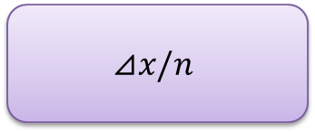
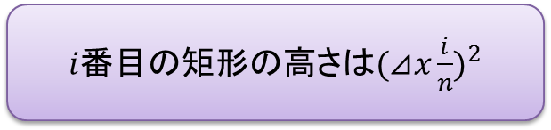

矩形1個の面積って？
(区間をn個に分割すると考える)
横幅
$$⊿x/n$$
どの矩形も同じ
高さ
$$x^{2}$$
矩形ごとに違う
$i$番目の矩形の高さは${(⊿x\frac{i}{n})}^{2}$

Slide 13

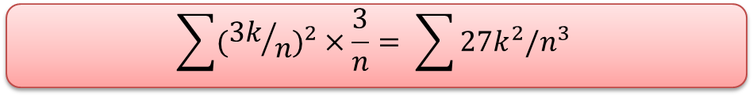
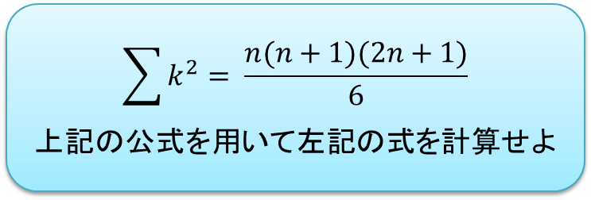
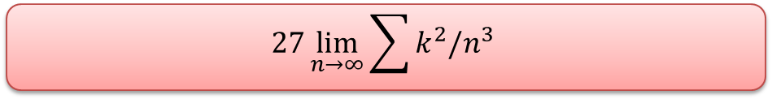
グラフの面積は、これらの矩形の合計を取ればよいので
$$\sum{({{3k}/n)}^{2}}×\frac{3}{n}= \sum{27k^{2}/n^{3}}$$
この$n$を無限に大きくすればよいので
$$\sum{k^{2}}= \frac{n(n+1)(2n+1)}{6}$$
上記の公式を用いて左記の式を計算せよ
$$27\lim_{n→∞}{\sum{k^{2}/n^{3}}}$$

Slide 14
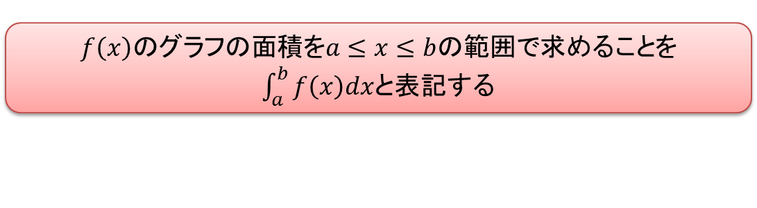
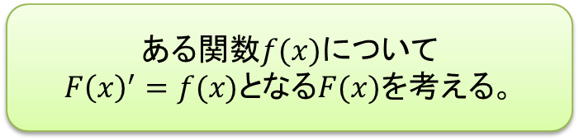
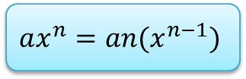
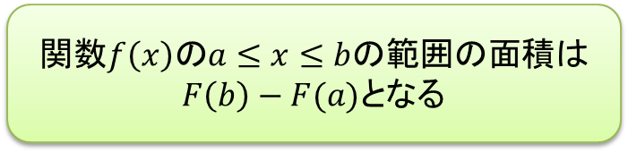
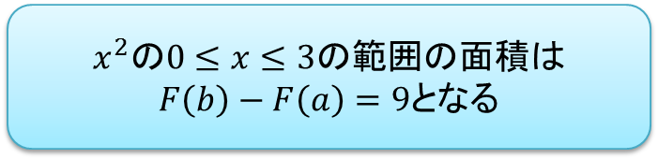

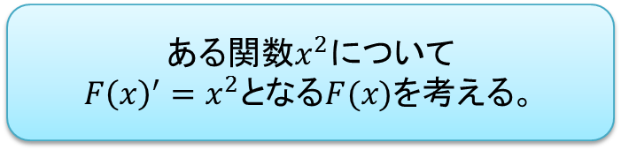
毎回区分求積法で求めるのは面倒なので、別の手法を考える
ある関数$f(x)$について
$F{\left(x\right)}^{′}=f(x)$となる$F(x)$を考える。
ある関数$x^{2}$について
$F{\left(x\right)}^{′}=x^{2}$となる$F(x)$を考える。
$$F(x)={\frac{1}{3}x}^{3}$$
$$ax^{n}=an(x^{n−1})$$
関数$f\left(x\right)のa≤x≤b$の範囲の面積は
$F\left(b\right)−F(a)$となる
$x^{2}の0≤x≤3$の範囲の面積は
$F\left(b\right)−F\left(a\right)=9$となる
$f\left(x\right)のグラフの面積をa≤x≤b$の範囲で求めることを
$\int_{a}^{b}{f\left(x\right)dx}$と表記する
なぜ、原始関数から面積を求めることが出来るかについては
微分積分の基本定理を各自参照の事

Slide 15
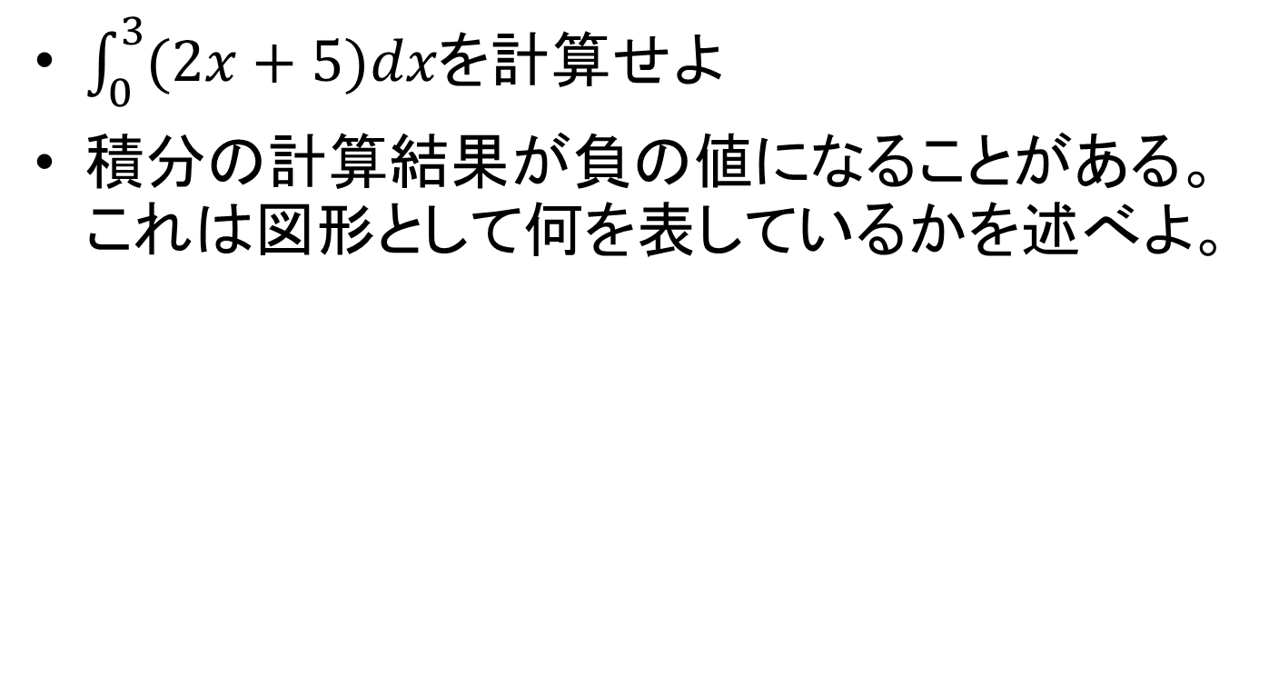
演習
$\int_{0}^{3}{(2x}+5)dx$を計算せよ
積分の計算結果が負の値になることがある。これは図形として何を表しているかを述べよ。

Slide 16
天下一プログラマー予選A解説
難易度との兼ね合いから問題A,Bのみの解説とします。

Slide 17
問A
単純に手元に紙とペンを用意して解けばいい
プロコンでは紙とペンは大事です！

Slide 18
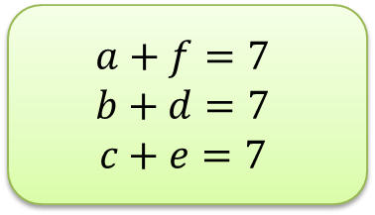
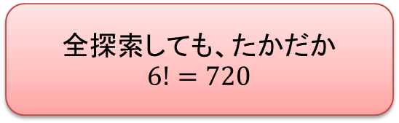
プログラムで求めるなら
6桁の数を作ることが出来るのは自明であり、このことより最大の数が6桁であることも自明となる
1～6から成る6桁の数で大きい数字から順に調べていき、サイコロとして適正な並びならそれが答え
全探索しても、たかだか$6!=720$
a
b
c
d
e
f
$$a+f=7$$
$$b+d=7$$
$$c+e=7$$

Slide 19
問B
決められたルールから条件を抽出する問題
どのような条件の時に巻き戻りが発生するのかを数式として出力する

Slide 20
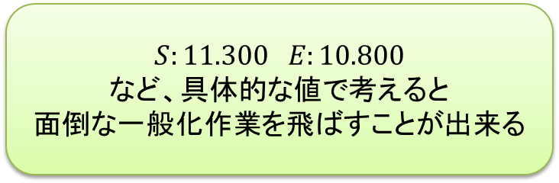
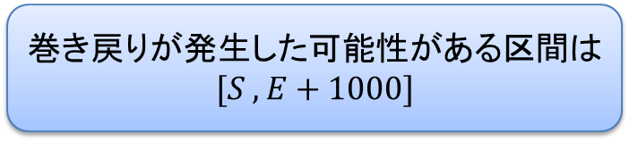
巻き戻りが起こった可能性のある区間を特定する
作業開始時間≧作業終了時間
の作業が存在すればその間に巻き戻りが起こったことがわかる
そのようなデータが無いならば
作業時間は一意に定まらない→すべて -1
$$S:11.300 E:10.800$$
など、具体的な値で考えると
面倒な一般化作業を飛ばすことが出来る
巻き戻りが発生した可能性がある区間は
$$[S , E+1000]$$
作業開始時間≧作業終了時間
の作業がほかにも存在すれば巻き戻りが
起こった可能性のある区間はドンドン縮まる

Slide 21
時間軸を
・巻き戻りが起こった可能性がある区間より前
・巻き戻りが起こった可能性がある区間
・巻き戻りが起こった可能性がある区間より後
に分割する
作業の開始と終了時間について
全パターンを列挙して検証する
問題分より、作業の開始と終了が巻き戻り発生の開始と終了に被ることは無い
＝またぐ場合のみ考えればよい
巻き戻り可能性区間

Slide 22



巻き戻り可能性区間
$$T=E −S+1000$$
不明
不明
不明
$$T=E −S$$
$$T=E −S$$

Slide 23
前ページまでの内容で愚直に実装しても、正解にはならない
エッジケースを考慮する

Slide 24
ある作業が10.500秒に開始されたと「記録」されている場合
もし、巻き戻りが11.000秒に発生した場合
巻き戻り発生前に作業が開始されたか、
巻き戻り発生後に作業が開始されたかが判定できない
同じ開始10.500,終了12.000の作業でも
2500ミリ秒
1500ミリ秒
10.500
11.000
10.000
10.500
11.000
11.500
12.000
記録されている開始時刻が10.000以降の物は一意に定まらない

Slide 25
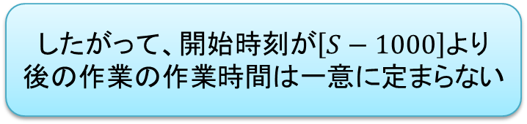
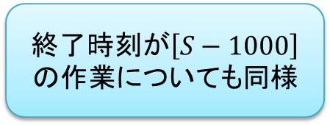
信頼できない開始時刻は
巻き戻りが起こった時刻の
1000ミリ秒前から
今回、巻き戻りが起こった時刻は与えられず、あくまで区間で与えられる
したがって、開始時刻が$\left[S−1000\right]$より
後の作業の作業時間は一意に定まらない
終了時刻が$\left[S−1000\right]$の作業についても同様
同じ開始10.500,終了11.500の作業でも
1000ミリ秒
2000ミリ秒
10.500
11.000
11.500
12.000
10.500
11.000
11.500
記録されている終了時刻が10.500以降の物は一意に定まらない

Slide 26
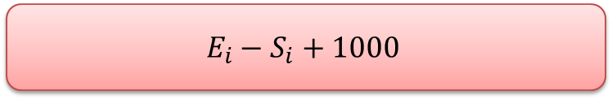
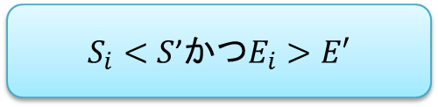
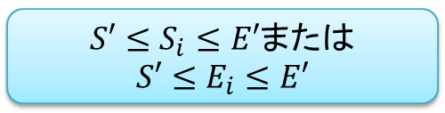
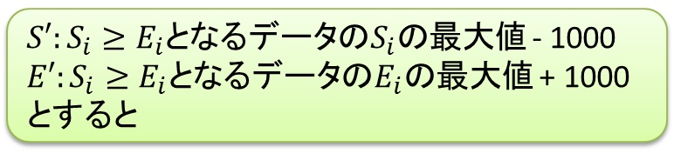
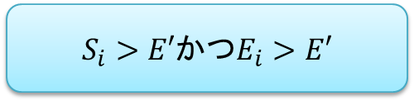
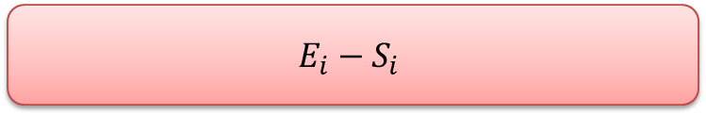
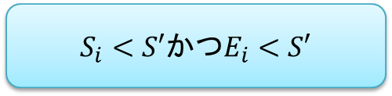
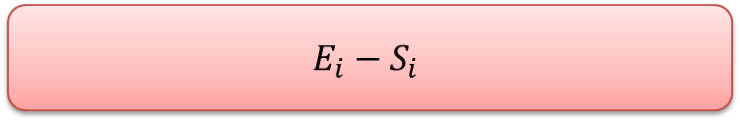


最終的にこれらを整理して
$S′:S_{i}≥E_{i}$となるデータの$S_{i}$の最大値 - 1000
$E′:S_{i}≥E_{i}$となるデータの$E_{i}$の最大値 + 1000
とすると
$S_{i}<S$’かつ$E_{i}>E′$
$$E_{i}−S_{i}+1000$$
$$S_{i}>E_{i}$$
$$S_{i}−E_{i}+1000$$
$S_{i}<S′$かつ$E_{i}<S′$
$$E_{i}−S_{i}$$
$S_{i}>E′$かつ$E_{i}>E′$
$$E_{i}−S_{i}$$
$S′≤S_{i}≤E′$または$S′≤E_{i}≤E′$
一意に定まらない

Slide 27
ブレインファ*クで遊ぼう
ブレインファ*クとは、ジョークプログラミング言語の一種で、以下の8つの命令から成る
> ポインタをインクリメントする
< ポインタをデクリメントする
+ ポインタの指す値をインクリメントする
- ポインタの指す値をデクリメントする
. ポインタの指す値を出力する
, 1バイトを入力し、ポインタの指す値へ代入する
[ ポインタの指す値が0なら、”]”へジャンプする
] ポインタの指す値が0以外なら、”[“へジャンプする

Slide 28
ブレインファ*クの凄いところ！
チューリング完全である！
原理的に、プログラミング言語の限界に到達している
(C言語などのプログラミング言語と原理的な性能が等しい)
C言語で書けるプログラムは
ブレインファ*クでも書くことが出来る

Slide 29
作りました
AとBだけで記述するAB言語
1：AB スコープしている変数をスイッチする
2：AAB スコープしている変数をインクリメント
3：AAAB スコープしている変数をデクリメント
4：AAAAB スコープしている変数が0なら対応する命令5に、それ以外なら次の命令に飛ぶ
5：AAAAAB スコープしている変数が0以外なら、対応する命令4まで戻る
6：AAAAAAB スコープしている変数をアスキーコードで出力する
7：AAAAAAAB 入力待機となり、スコープしている変数の値を入力の値にする
8：直前にAがない状態でBが入力されると、入力を終了し、プログラムが実行される。

Slide 30
HelloWorld
AABAABAABAABAABAABAABAABAAAABABAABAABAABAABAABAABAABAABAABABAAABAAAAABABAAAAAAB
//「H」を出力(1行毎に一文字出力)
AAABAAABAAABAAAAAAB
AABAABAABAABAABAABAABAAAAAAB
AAAAAAB
AABAABAABAAAAAAB
AABABAABAABAABAABAABAABAAAABABAAABAAABAAABAAABAAABAAABAAABAAABABAAABAAAAABABAAAAAAB
AABABAABAABAABAABAABAABAABAABAABAAAABABAABAABAABAABAABAABABAAABAAAAABABAAAAAAB
AAABAAABAAABAAABAAABAAABAAABAAABAAAAAAB
AABAABAABAAAAAAB
AAABAAABAAABAAABAAABAAABAAAAAAB
ABAABAABAABAABAAAABABAAABAAABABAAABAAAAABABAAAAAAB
B //入力を終了する

Slide 31
次回
数学の部は本日でひとまず終わり
必要が出てくれば適宜行います
次回はディープラーニングのロジック面を解説します
次々回以降はプロコンにおける具体的なテクニックと、実際にARC, ABCの問題を解きます

